Slide 1
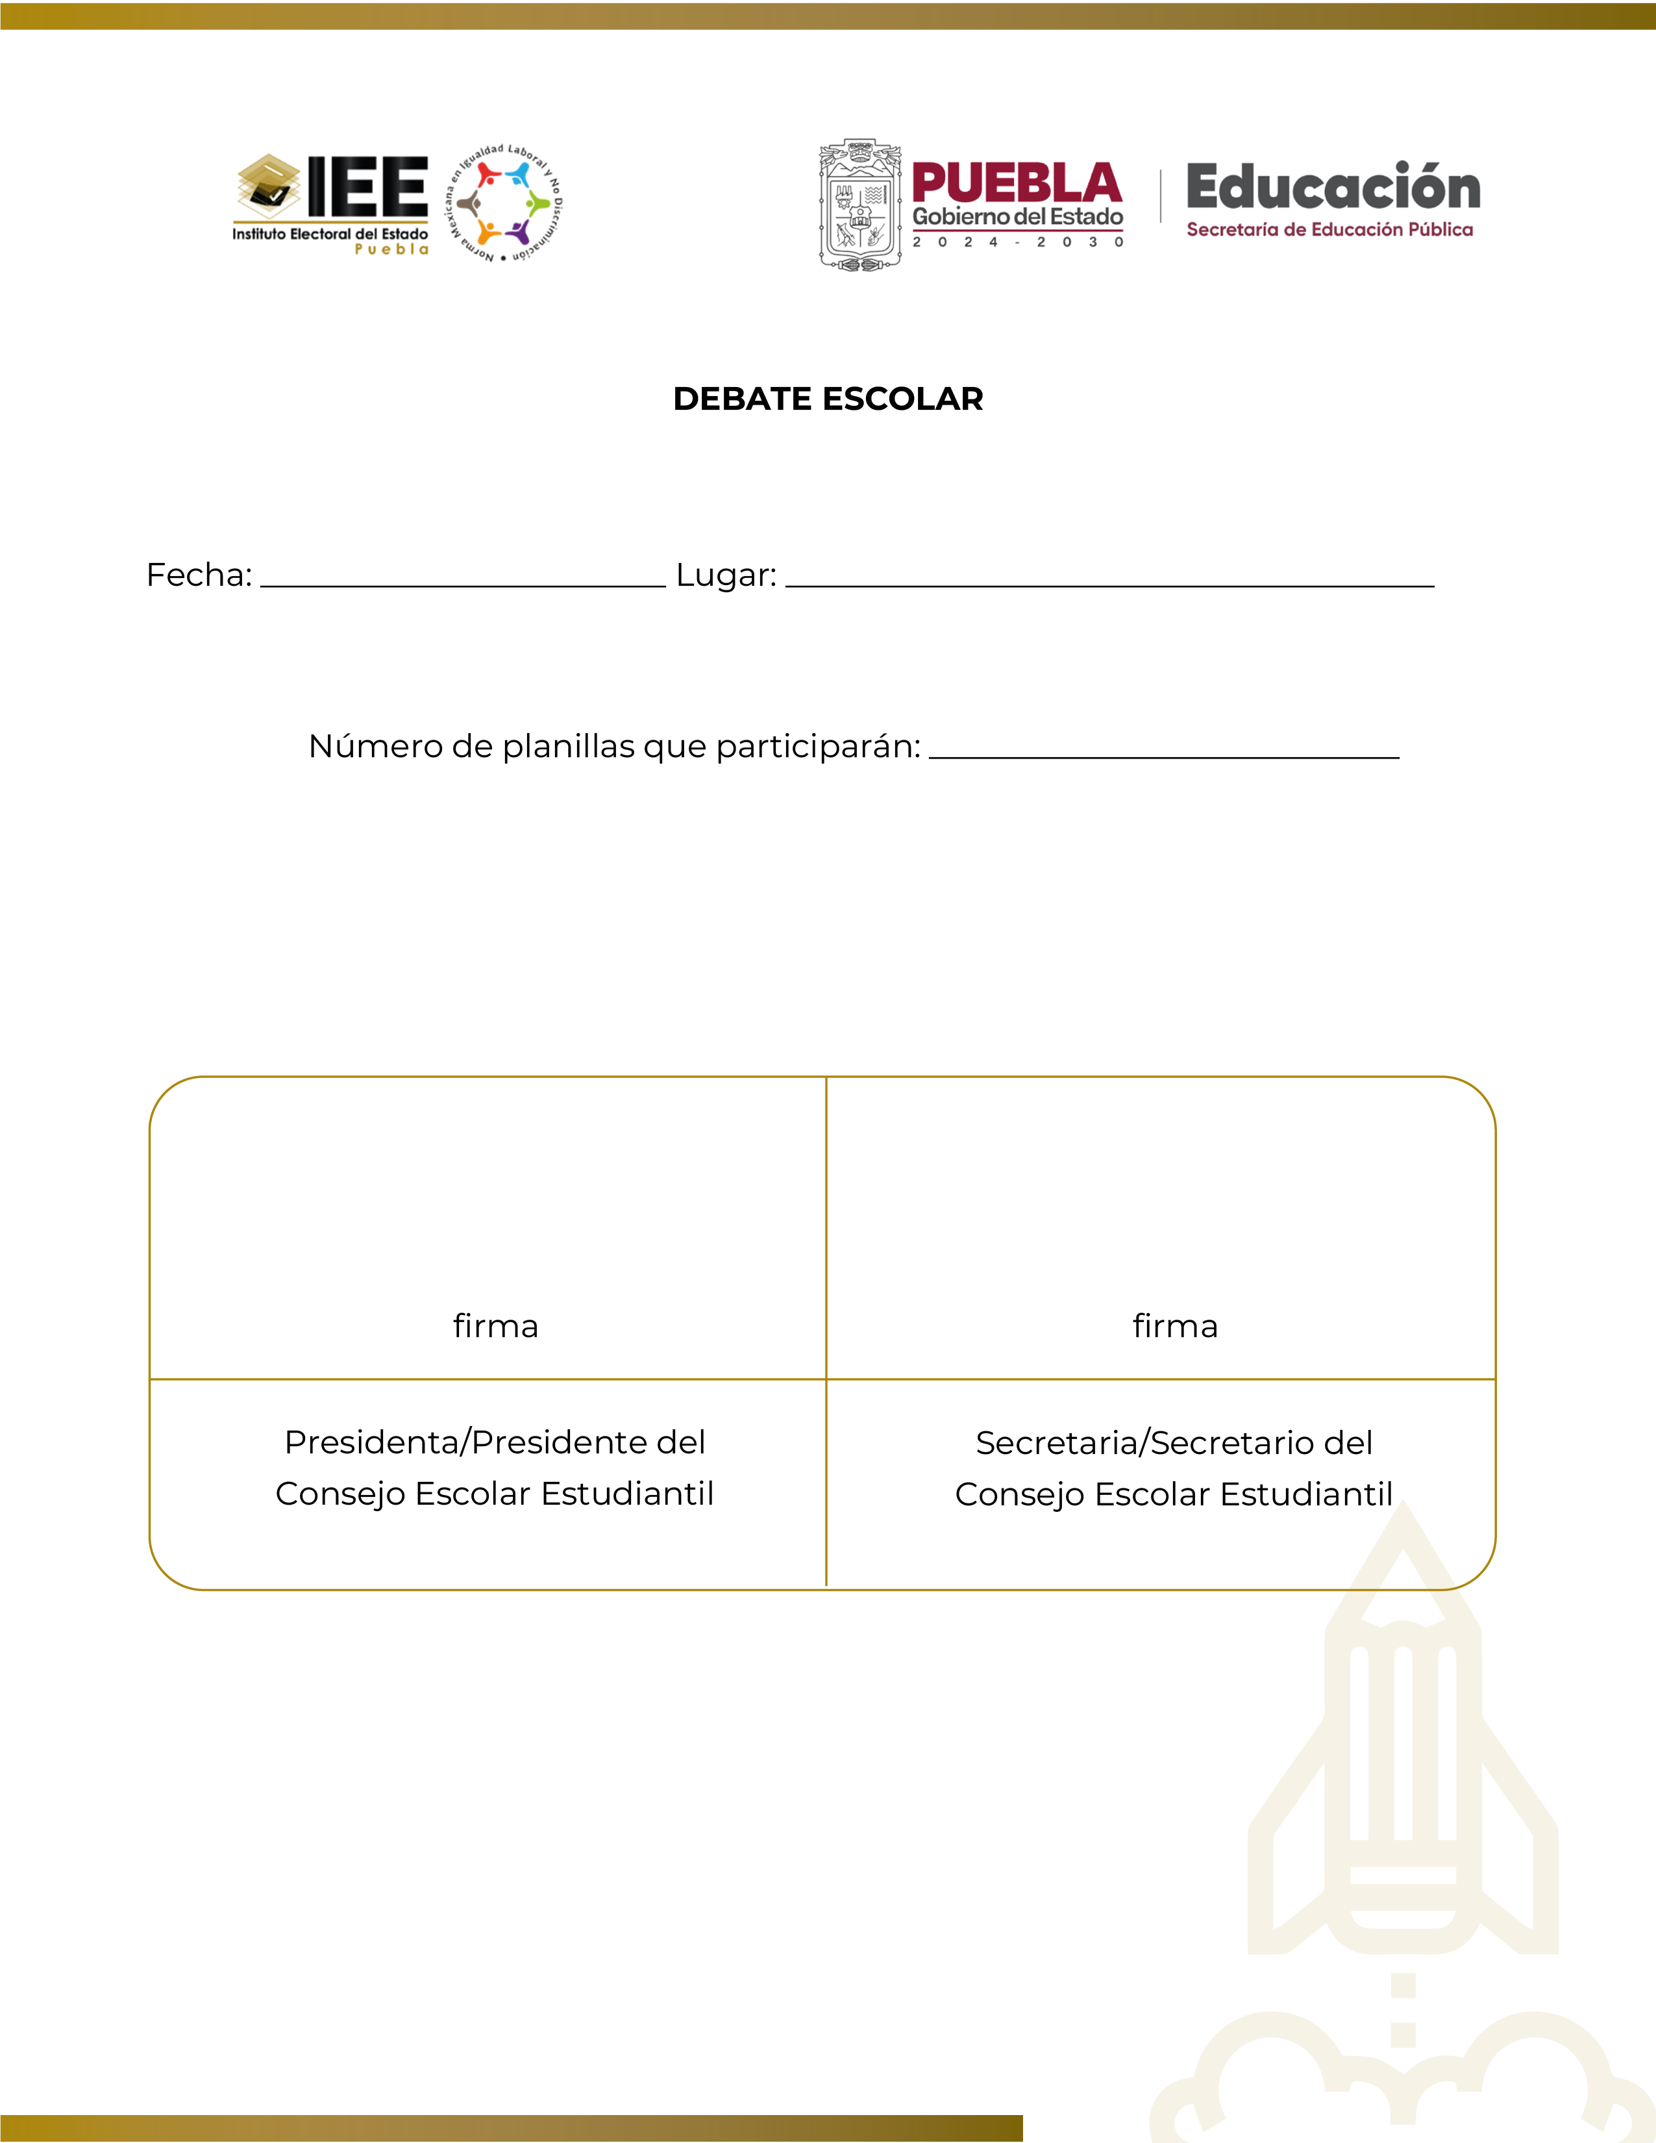
5
5.
Día/mes/año
Ubicación
00
Nombre completo y firma
Nombre completo y firma

